Slide 1
Городской семинар «Наставничество как система развития профессионально-личностных качеств педагогов и обучающихся» Пономарева Антонина Геннадьевна, учитель-логопед МАДОУ д/с № 112 города Тюмени Зайцева Марина Алексеевна, учитель-логопед МАДОУ д/с № 112 города Тюмени
Муниципальное автономное учреждение «ИНФОРМАЦИОННО-МЕТОДИЧЕСКИЙ ЦЕНТР» города Тюмени
Муниципальное автономное дошкольное образовательное учреждение детский сад № 112 города Тюмени
«Интеграция деятельности педагога-наставника и молодого специалиста как эффективное средство их профессионально-личностного развития»

Slide 2
Наставничество
форма передачи педагогического опыта, в ходе которой начинающий педагог практически осваивает профессиональные приемы под непосредственным руководством педагога-мастера.
Педагогическое сотрудничество
форма взаимодействия участников учебно-воспитательного процесса, ставящий каждого в субъектную позицию в воспитании, обучении и развитии.
Интеграция
процесс и результат взаимопроникновения, взаимосвязи и синтеза различных знаний, способов и видов деятельности.

Slide 3
Модель интеграции деятельности субъектов наставничества
Наставничество - это взаимообогащенное сотрудничество
Взаимообучение
Стажист - наставник для молодого специалиста
Молодой специалист - наставник для стажиста
Обмен индивидуальными ресурсами
Рефлексивный дневник
педагога-стажиста
Рефлексивный дневник
молодого специалиста

Slide 4
Рефлексивный дневник
педагога-стажиста
Рефлексивный дневник
молодого специалиста

Slide 5
Индивидуальный образовательный план сотрудничества наставника и молодого специалиста (ИОПС)

Slide 6
Индивидуальный образовательный план сотрудничества наставника и молодого специалиста (ИОПС)

Slide 7
Методика изучения уровня профессиональной компетентности педагога (модифицированный вариант методики Г.А. Ворониной)
Оценка
Самооценка

Slide 8
Методика изучения уровня ИКТ-компетенций педагога
Оценка
Самооценка

Slide 9
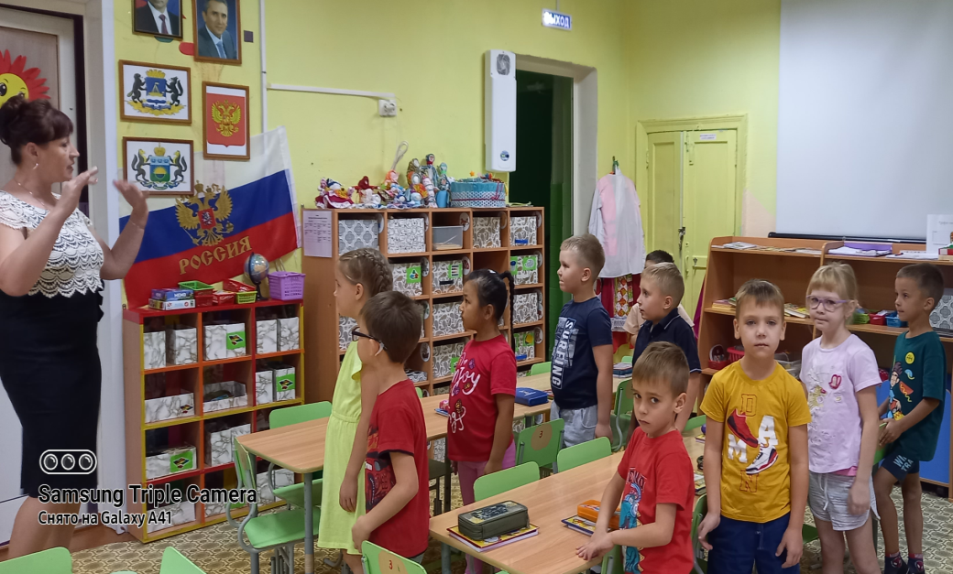
Практический этап реализации (наставник молодой специалист)
Взаимопосещение НОД «Звук и буква О» октябрь 2022г.
Взаимопосещение НОД «Путешествие в город Тюмень», ноябрь 2022г.
Профессиональный кейс «Биоэнергопластика»
Клуб коррекции речи «Логоша»,
октябрь 2022г.

Slide 10
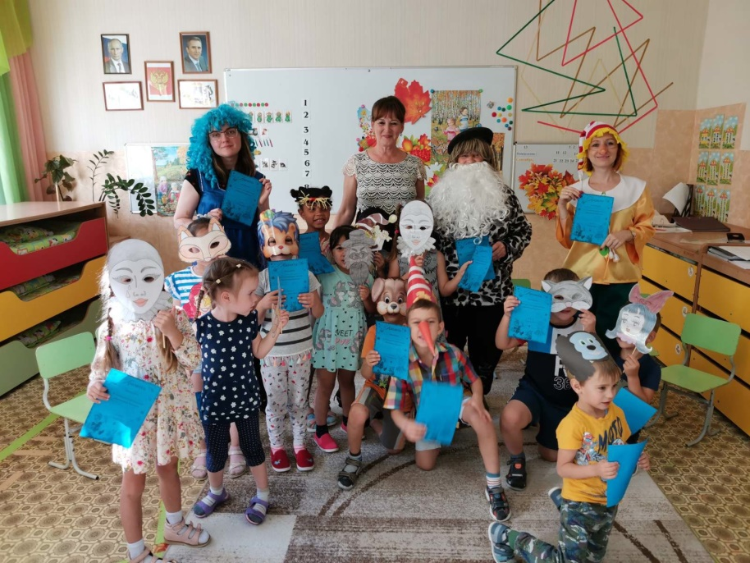
Практический этап реализации (наставник молодой специалист)
Городской фестиваль «Путь к успеху», август 2022г.
Проект «Сказочная мозаика» (интегрированная деятельность учителей-логопедов и педагога-психолога), сентябрь 2021г.

Slide 11
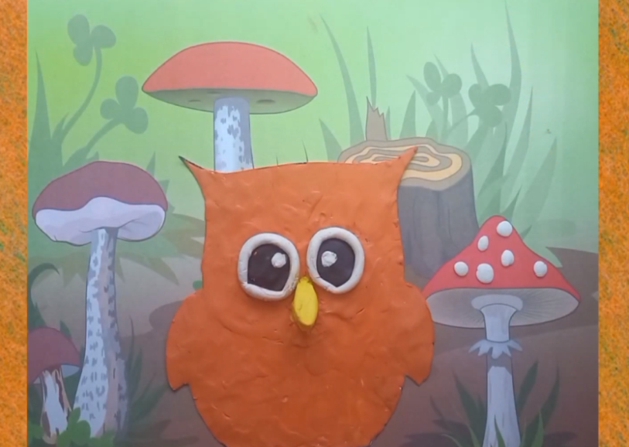
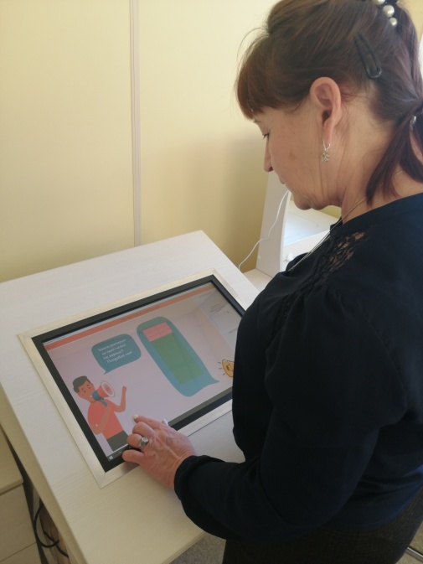
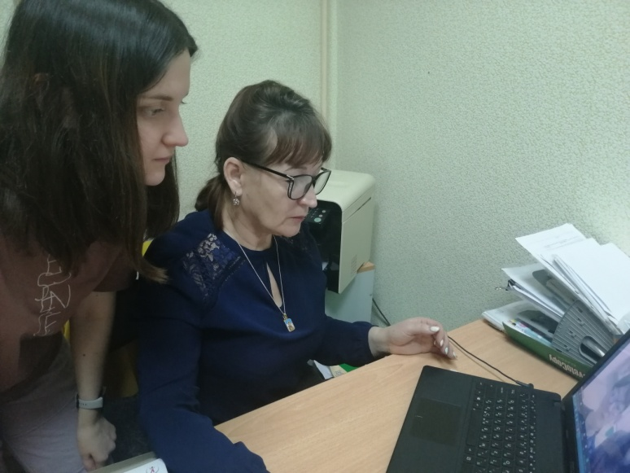
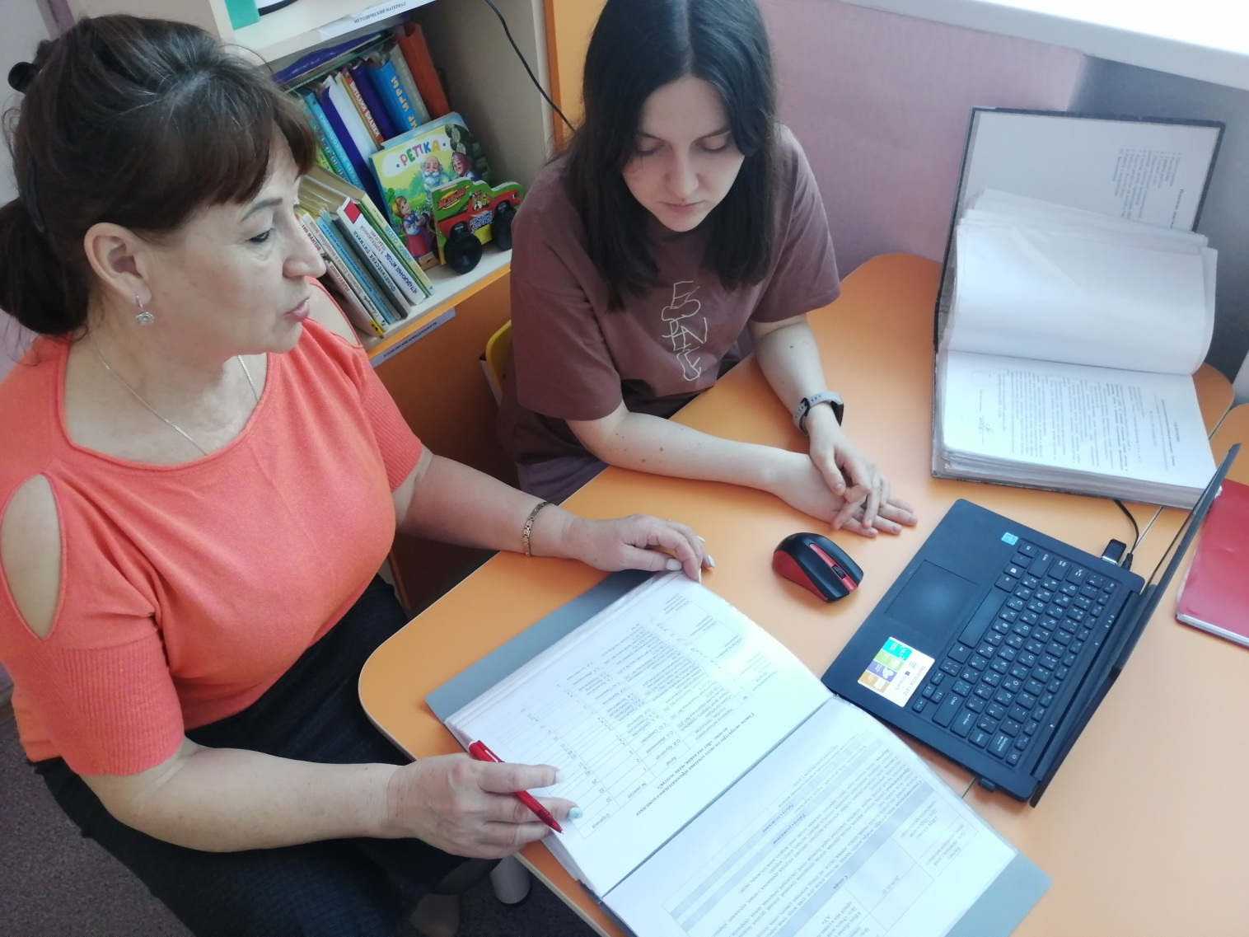
Практический этап реализации
(молодой специалист наставник-стажист)
Мультфильм "Как мышонок Пик собирал грибы"
Применение интерактивного стола «Инклюзив-лого» в работе учителя-логопеда, декабрь 2022г.
Всероссийский онлайн-конкурс
«Я люблю мультфильм», октябрь 2022г.
Консультация в программе ZOOM, январь 2022г.

Slide 12
Логопедический альбом «Королевство прямых зеркал»

Slide 13
Наставничество сотрудничество
Цель: Сотрудничество наставника и молодого специалиста на повышение профессиональной компетентности.
Задачи:
Оценить уровень профессиональной компетентности педагогов-партнеров.
Взаимодействовать в рамках реализации индивидуального образовательного плана сотрудничества.
Разработать методические продукты, направленные на совершенствование образовательного процесса.

Slide 14
Перспектива сотрудничества
Доработать методическое пособие «Логопедический альбом»
Участие молодого специалиста в профессиональном конкурсе «Педагог года - 2024»

Slide 15
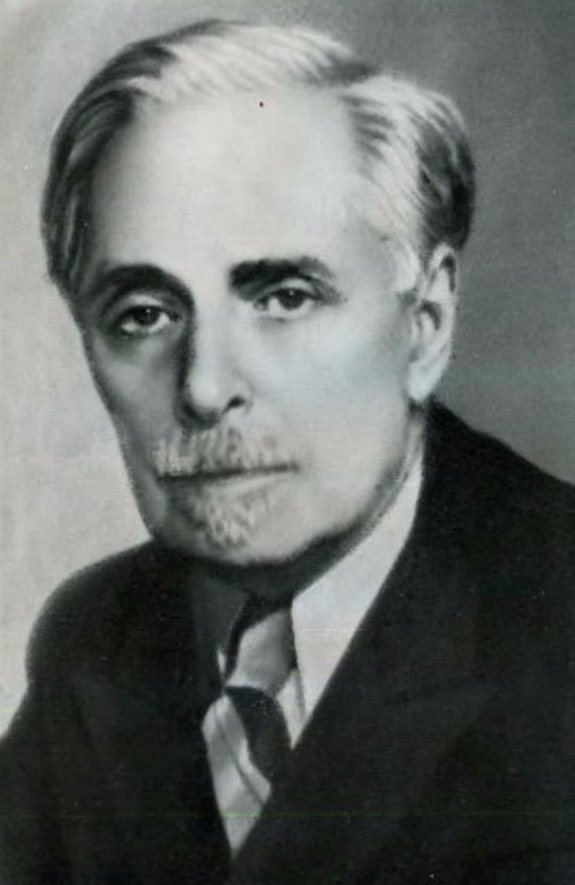
«Карты Проппа как средство развития речемыслительной деятельности у дошкольников с ТНР»
«Ясно, что прежде, чем осветить вопрос, откуда сказка происходит, надо ответить на вопрос, что она собой представляет»
Пропп Владимир Яковлевич
(1895-1970гг.)
советский филолог, фольклорист, профессор Ленинградского университета.

Slide 16
«Карты Проппа»

Slide 17
Рефлексия
Мы судим о себе по ощущению своих способностей что-то сделать, в то время как другие судят о нас по тому, что мы уже сделали
(У.Г. Лонгфелло)
Не бойся идти не туда – бойся никуда не идти
(Д. Емец)
Человек лишь там чего-то добивается, где он сам верит в свои силы
(Л. Фейербах)

